Slide 1
스크립트
텀 프로젝트
기획 발표
-박스오피스 검색-
2013180005 게임공학과 김도엽
2013184026 엔터테인먼트컴퓨팅 전계환

Slide 2
CONTENTS
목차
1
기획 의도
2
Open API 소개
3
개발 기능
4
개발 일정
5
역할 분담

Slide 3
CONTENTS
기획 의도
1
쉽고 빠르게 박스오피스 순위 검색에 도움
2
영화 상세정보(매출액, 관객수, 스크린 수 등등) 를 제공해
시청하고자 하는 영화 선택에 도움

Slide 4
CONTENTS
Open API 소개
1
API명 : 일별 박스오피스
2
출처 : 영화 진흥 위원회 (www.kobis.or.kr)

Slide 5
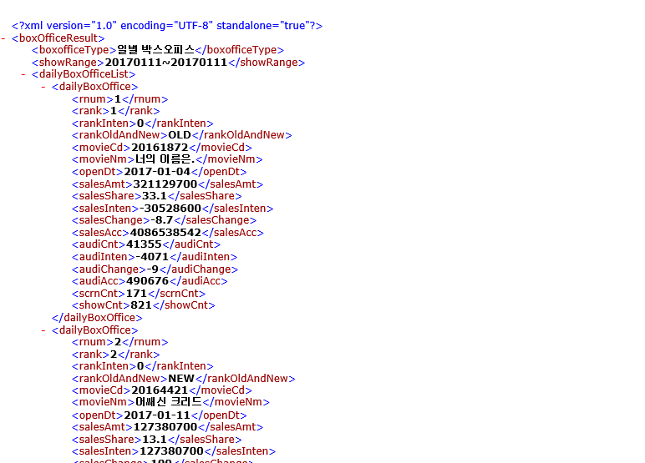
OpenAPI
사용자가 원하는 조건에서
박스오피스 순위검색 및 영화의 상세정보 검색 가능
Ex)날짜 별, 지역,
한국/외국영화 별 검색

Slide 6
CONTENTS
개발기능
1
실시간 API연동을 통한 데이터 출력 및 데이터 갱신
2
날짜 별 박스오피스 순위 검색기능
3
지역 별 박스오피스 순위 검색기능
4
한국 / 외국영화 별 박스오피스 순위 검색기능
5
영화 상세정보 ( 개봉일, 매출액, 관객수, 누적관객수 등)
6
지도 연동, 메일전송, Telegram bot

Slide 7
역할분담
김도엽
전계환
API 연동, 영화 상세정보 기능, 지도 연동, C/C++연동
날짜 별, 지역 별, 한국/외국영화 별 검색 기능, 메일 전송기능
Telegram bot 기능 및 서로 구현 못한
부분들 보완

Slide 8
주차별 계획
주차 | 계획 | 세부계획 | 실행 여부
1주차 (4.27~5.3) | OPEN API조사 및 주제 선정 | XML 모듈 조사 완료,국가공공데이터 포털 활용 사례 조사 | Y
2주차 (5.4~5.10) | 상세기능, 구현방법, 역할분담 | 박스오피스 순위 정보, 관람객수 등 정보확인 | Y
3주차 (5.11~5.17) | 기획발표 5/17 | 영화진흥위원회 OPEN API 활용 | Y
4주차 (5.18~5.24) | 다양한 검색기능 구현 | 지역별 예매율, 조회 일자,해당일관객수 등
5주차 (5.25~5.31) | 중간시연발표 5/31 | YOUTUBE 활용 중간 시연 발표
6주차 (6.1~6.7) | Tkinter GUI 구현 및 Telegram bot 구현 | 해당 일자에 상영된 스크린 수,횟수 통계 추출
7주차 (6.8~6.14) | 메일전송, 지도연동 구현 미흡한 부분 보완 | 이메일, 지도연동, 영화포스터사진, 그래프 등 추가기능 구현
8주차 (6.15~6.21) | c/c++ 연동 및 배포파일 작성 최종 발표 6/19 | C / C++연동 및 distutils 모듈 활용, 배포파일 youtube 활용 최종 구현 발표

Slide 9
Thank you

